Slide 1
Bases de Datos
UT2 – DISEÑO LÓGICO DE BASES DE DATOS
EJEMPLOS DE NORMALIZACIÓN

Slide 2
PROCESO DE NORMALIZACIÓN
Recordemos que el objetivo que persigue el proceso de normalización es el de evitar redundancias y mantener la congruencia de los datos en nuestro SGBD.
Evitar las posibles anomalías en los procesos de inserción, eliminación y modificación.

Slide 3
Ejemplo 1
Supongamos la siguiente tabla de partida en la que tenemos información de empleados públicos de educación.
EMPLEADOS(nss, nombre, puesto, salario, emails)
nss | nombre | puesto | salario | emails
111 | Luis Pérez | Jefe de Unidad | 3000 | luisp@edu.e jefu2@edu.es
150 | María Ruiz | Jefa Técnica | 2200 | marr@edu.es jeft@edu.es
232 | José Sánchez | Administrativo | 1500 | joss@edu.es

Slide 4

Primera forma normal (1FN)
Recuerda que los atributos deben tener valores atómico.
Como podemos ver el atributo emails, no es atómico por cada empleado → No cumple la 1FN.
SOLUCIÓN 1. Creamos una nueva relación así:
El atributo (emails) que violaba 1FN se elimina.
Se incluye un nuevo atributo que solo puede contener valores simples, de modo que en nuestro caso para una tupla que tenga n valores duplicados del atributo emails, en la nueva relación tendrá que existir n tuplas, pero con un único valor en ese atributo nuevo (email).
La clave primaria de la nueva relación pasa a estar formada por (nss. email) dado que podrá haber valores repetidos de la anterior clave primaria (nss) para los valores multivaluados de email que acabamos de separar. Así por ejemplo para las dos tuplas con nss (111) tengo dos email (luisp@edu.es, jefu2@edu.es). DATE CUENTA QUE SON ESTOS EMAIL LOS QUE LO DIFERENCIAN.
EMPLEADOS(nss, nombre, puesto, salario, emails)
nss | nombre | puesto | salario | emails
111 | Luis Pérez | Jefe de Unidad | 3000 | luisp@edu.es jefu2@edu.es
150 | María Ruiz | Jefa Técnica | 2200 | marr@edu.es jeft@edu.es
232 | José Sánchez | Administrativo | 1500 | joss@edu.es
EMPLEADOS(nss, nombre, puesto, salario, email)
nss | nombre | puesto | salario | email
111 | Luis Pérez | Jefe de Unidad | 3000 | luisp@edu.es
111 | Luis Pérez | Jefe de Unidad | 3000 | jefu2@edu.es
150 | María Ruiz | Jefa Técnica | 2200 | marr@edu.es
150 | María Ruiz | Jefa Técnica | 2200 | jeft@edu.es
232 | José Sánchez | Administrativo | 1500 | joss@edu.es

Slide 5

Primera forma normal (1FN)
SOLUCIÓN 2. Dividimos la relación en dos así:
Modificamos la relación empleados eliminando el atributo (emails) que violaba 1FN.
Se crea una nueva relación(emails), formada por la el atributo que violaba 1FN (email) y la clave primaria de la relación inicial empleados. (nss, email).
La clave primaria en esta segunda relación será: nss y email.
EMPLEADOS(nss, nombre, puesto, salario, emails)
nss | nombre | puesto | salario | emails
111 | Luis Pérez | Jefe de Unidad | 3000 | luisp@edu.es jefu2@edu.es
150 | María Ruiz | Jefa Técnica | 2200 | marr@edu.es jeft@edu.es
232 | José Sánchez | Administrativo | 1500 | joss@edu.es
EMPLEADOS(nss, nombre, puesto, salario)
EMAILS(nss, email)
nss | nombre | puesto | salario
111 | Luis Pérez | Jefe de Unidad | 3000
150 | María Ruiz | Jefa Técnica | 2200
232 | José Sánchez | Administrativo | 1500
nss | email
111 | luisp@edu.es
111 | jefu2@edu.es
150 | marr@edu.es
150 | jeft@edu.es
232 | joss@edu.es

Slide 6
Segunda forma normal (2 FN)
Debe estar en primera formal normal (1 FN)
Recuerda que todos los atributos que no sean de la clave principal tienen dependencia funcional completa respecto de todos los atributos que formen la clave.
O lo que es lo mismo que si la clave primaria no existiese, los atributos que dependan de ella de manera completa tampoco. Pregúntate lo siguiente: ¿dado un valor para A, obtengo un único valor para B y viceversa? → será necesario llevarlo a una nueva relación.
Es aplicable por lo tanto cuando la clave primaria es compuesta(más de un atributo)→ si es simple y está en 1FN, lo está en 2FN.
SOLUCIÓN:
La manera de solucionarlo es llevar el atributo parcialmente dependiente junto con la parte de la clave primara de la que depende a otra relación.
En nuestro caso las dos relaciones obtenidas lo están ya.
EMPLEADOS(nss, nombre, puesto, salario)
EMAILS(nss, email)
nss | nombre | puesto | salario
111 | Luis Pérez | Jefe de Unidad | 3000
150 | María Ruiz | Jefa Técnica | 2200
232 | José Sánchez | Administrativo | 1500
nss | email
111 | luisp@edu.es
111 | jefu2@edu.es
150 | marr@edu.es
150 | jeft@edu.es
232 | joss@edu.es

Slide 7

Tercera forma normal (3 FN)
Debe estar en segunda formal normal (2 FN)
Recuerda que cada atributo que no está incluido en la clave primaria no depende transitivamente de la clave primaria.
Explicado de otra manera tendré que buscar dependencias funcionales entre atributos que no estén en la clave primaria. De esta forma conseguiré que cada atributo no clave de la relación sea independiente del resto de los atributos de esta. Solo deben ser dependientes de la clave primaria.
SOLUCIÓN
Eliminar el atributo dependiente y llevarlo a una nueva relación junto con el atributo del que dependía.
Este último será la clave primaria de la nueva relación.
Dep. funcional transitiva
K→X
X→Y
X no →K
Dep. funcional transitiva
nss→puesto
puesto→salario
Puesto no→nss
Un puesto concreto no está ocupado siempre por la misma persona
PUESTOS(puesto, salario)
puesto | salario
Jefe de Unidad | 3000
Jefa Técnica | 2200
Administrativo | 1500
EMPLEADOS(nss, nombre, puesto, salario)
nss | nombre | puesto | salario
111 | Luis Pérez | Jefe de Unidad | 3000
150 | María Ruiz | Jefa Técnica | 2200
232 | José Sánchez | Administrativo | 1500
nss | nombre | puesto
111 | Luis Pérez | Jefe de Unidad
150 | María Ruiz | Jefa Técnica
232 | José Sánchez | Administrativo
EMPLEADOS(nss, nombre, puesto)

Slide 8

NORMALIZACIÓN COMPLETA
nss | nombre | puesto | salario | emails
111 | Luis Pérez | Jefe de Unidad | 3000 | luisp@edu.es jefu2@edu.es
150 | María Ruiz | Jefa Técnica | 2200 | marr@edu.es jeft@edu.es
232 | José Sánchez | Administrativo | 1500 | joss@edu.es
EMPLEADOS(nss, nombre, puesto, salario)
EMAILS(nss, email)
nss | nombre | puesto | salario
111 | Luis Pérez | Jefe de Unidad | 3000
150 | María Ruiz | Jefa Técnica | 2200
232 | José Sánchez | Administrativo | 1500
nss | email
111 | luisp@edu.es
111 | jefu2@edu.es
150 | marr@edu.es
150 | jeft@edu.es
232 | joss@edu.es
EMPLEADOS(nss, nombre, puesto)
PUESTOS(puesto, salario)
nss | nombre | puesto
111 | Luis Pérez | Jefe de Unidad
150 | María Ruiz | Jefa Técnica
232 | José Sánchez | Administrativo
puesto | salario
Jefe de Unidad | 3000
Jefa Técnica | 2200
Administrativo | 1500

Slide 9
OTRO EJEMPLO
Codigo de proyecto | Titulo del Proyecto | Gerente del Proyecto | Presupuesto del Proyecto | Numero de empleado | Nombre de empleado | Departamento No. | Nombre del departamento | Tarifa por hora
PC010 | Sistema de pensiones | M Philips | 24500 | S1001 | Un herrero | L004 | ESO | 22
PC010 | Sistema de pensiones | M Philips | 24501 | S10030 | L Jones | L023 | Pensiones | 18,5
PC010 | Sistema de pensiones | M Philips | 24502 | S21010 | P Lewis | L004 | ESO | 21
PC045 | Sistema de sueldos | H Martin | 17400 | S10010 | B Jones | L004 | ESO | 21,75
PC045 | Sistema de sueldos | H Martin | 17400 | S10001 | Un herrero | L004 | ESO | 18
PC045 | Sistema de sueldos | H Martin | 17400 | S31002 | T Gilbert | L028 | Bases de datos | 25,5
PC045 | Sistema de sueldos | H Martin | 17400 | S13210 | W Richards | L008 | Salario | 17
PC064 | Sistema de recursos humanos | K Lewis | 12250 | S31002 | T Gilbert | L028 | Base de datos | 23,25
PC064 | Sistema de recursos humanos | K Lewis | 12250 | S21010 | P Lewis | L004 | ESO | 17,5
PC064 | Sistema de recursos humanos | K Lewis | 12250 | S10034 | B James | L009 | HORA | 16,5

Slide 10
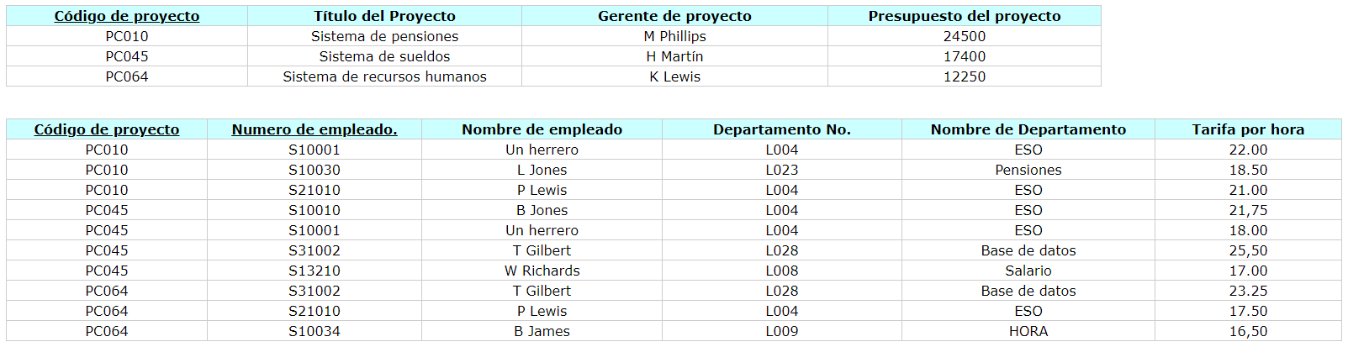
PASO 2-1FN
En la tabla anterior se repiten los atributos No de empleado, Nombre de empleado, No de departamento, Nombre de departamento y Tarifa por hora. Es decir, existe la posibilidad de que se produzcan más de una aparición de estos atributos para cada código de proyecto. Estos son los atributos que se repiten y han estado en una nueva tabla junto con una copia de la clave original (es decir: Código de proyecto).
Se ha definido una clave de Código de proyecto y Número de empleado para esta nueva tabla. Esta combinación es única para cada fila de la tabla.

Slide 11
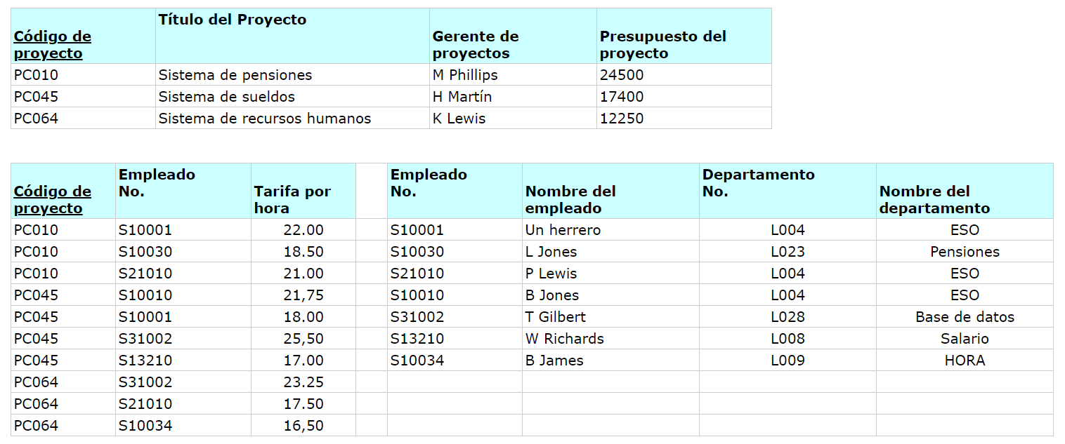
PASO 3-2FN
El nombre del empleado, el número de departamento y el nombre del departamento dependen únicamente del número de empleado. Por lo tanto, se movieron a una nueva tabla con Empleado No como clave.
Sin embargo, la tarifa por hora depende tanto del código de proyecto como del número de empleado, ya que un empleado puede tener una tarifa por hora diferente según el proyecto en el que esté trabajando. Por tanto, permaneció en la tabla original.

Slide 12
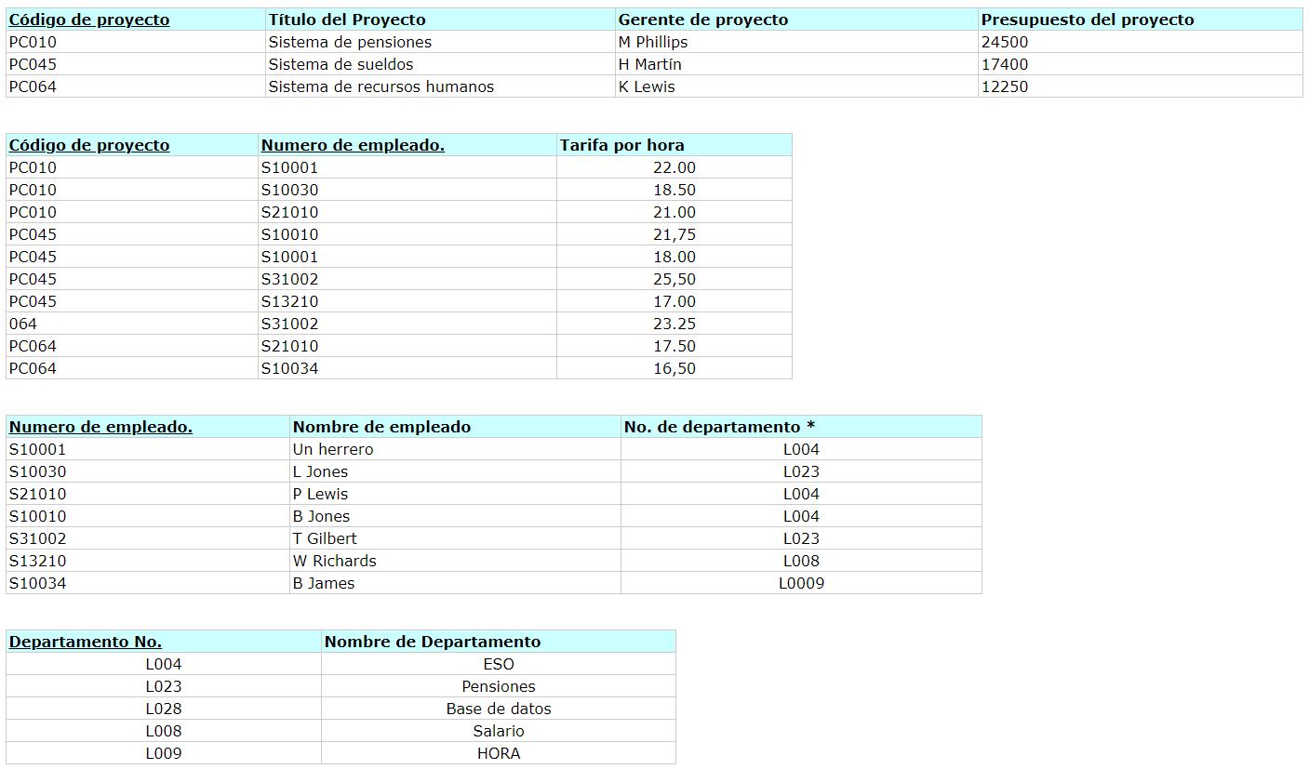
PASO 4-3FN
La tabla del equipo del proyecto pasó directamente de 2NF a 3NF, ya que solo tiene un atributo no clave.
El nombre del departamento depende más del número de departamento que del número de empleado y, por lo tanto, se movió a una nueva tabla. El número de departamento es la clave en esta nueva tabla y una clave externa en la tabla Empleado.

